Slide 1
Module: Informatique Industrielle Introduction aux bus de terrain Modbus
Yves. Lavault
yves.lavault@aii-biomedical.com

Slide 2
Informatique Industrielle Bus de terrain
Plan
Panorama des bus de terrain
Les systèmes de bus
Types de réseaux : CIM et modèle ISO
Modbus
Autres bus

Slide 3




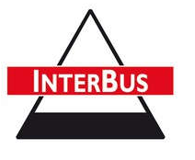


Informatique Industrielle Bus de terrain
Modicon Schneider
Siemens
CAN in Automation (CiA)
AS-International Association
EtherCAT Technology Group
Allen-Bradley Rockwell
Phoenix

Slide 4
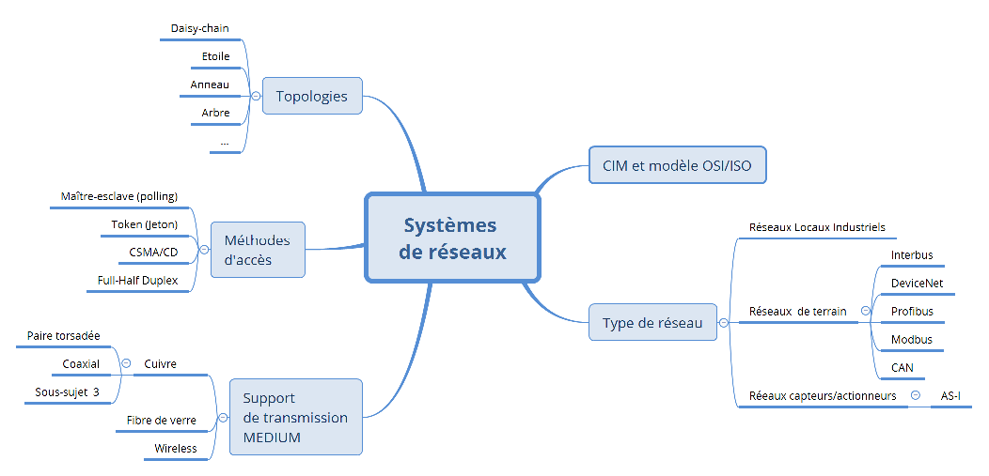
Informatique Industrielle Bus de terrain
Eléments de classification

Slide 5
Informatique Industrielle Bus de terrain
La pyramide du CIM (Computer Integrated Manufacturing)
4 niveaux correspondent à des stades de decision :
> Niveau supérieur visibilité plus globale, decision
Niveau inférieur : execution
- niveau 3 : la gestion des produits et des stocks,approvisionnements, clients, des commandes et de la facturation (geres par les ERP (Enterprise Resources Planning))
- niveau 2 : la localisation des produits en stock, les mouvements
physiques et la gestion des lots (géré par le système de gestion d'entrepôt)
niveau 1 : les automatismes
- niveau 0 : les capteurs et actionneurs

Slide 6
Informatique Industrielle Bus de terrain
A chaque niveau : un type de bus ou de réseau adapté
Réseaux locaux industriels RLI (Data bus)
Informatique <> Automatismes
Quantité importante d’informations
Temps de réaction non critique 1 à 10s
Distances importantes
Réseaux de terrain (Field bus/Device Bus)
Automates, Superviseurs <> Variateurs, commande d’axes, robots
Quantité relativement faible d’information 256 octets
Temps de réaction < 100 ms
Distances < 1Km
Réseaux capteurs actionneurs (Sensor bus)
Liaisons entre nœuds à intelligence limitée ou nulle
Niveau d’information bits
Temps de réaction < 10 ms
Distances < 100m

Slide 7
Informatique Industrielle Bus de terrain
Exemple de positionnement : Schneider Electric

Slide 8
Informatique Industrielle Bus de terrain
Le modèle OSI / ISO (International Organization for Standardization) 7 couches (stack)
STATION
Exemple : Modbus
COUCHE APPLICATION
7
Protocole : définit un langage commun d ’échanges entre les équipements (sémantique et signification des informations)
COUCHE PRESENTATION
6
Transcodage du format : pour permettre à des entités de nature différente de dialoguer (ex: PC / Mac)
SESSION LAYER
5
Organise et synchronise les échanges entre utlisateurs
COUCHE TRANSPORT
4
Contrôle de l ’acheminement de bout en bout : reprise sur erreurs signalées ou non par la couche réseau
COUCHE RESEAU
3
Routage des données : établissement du chemin entre différents réseaux
COUCHE LIAISON
Notion
de bus
2
Contrôle de la liaison : adressage, correction d ’erreur, gestion du flux
Gestion de l’accès au médium : définit quand on peut émettre
COUCHE PHYSIQUE
1
Le hardware : le médium utilisé : paire torsadée, câble coaxial, fibre optique…, la forme des signaux véhiculés, la connectique
Bus de terrain : 3 couches concernées : Application, liaison, physique

Slide 9
Informatique Industrielle Bus de terrain
La couche Physique
Rôle : Transmission des éléments d’information (bits) sur le support physique
Définition du Mode d’exploitation (half duplex/full duplex …)
Synchronisation Transmission de l’ Horloge ou non Synchrone/asynchrone
Connexion (point à point, multipoint)
Codage (NRZI, Manchester, …)
Detection d’erreurs (niveau du bit)

Slide 10
Informatique Industrielle Bus de terrain
La couche Physique : les supports de transmission

Slide 11
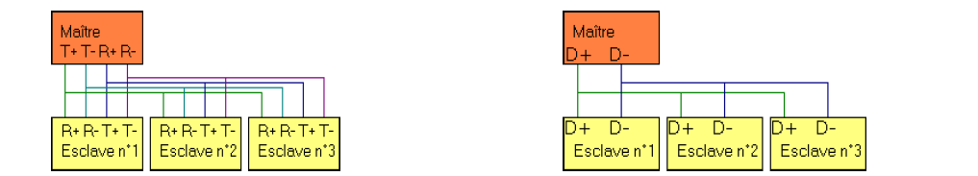
Informatique Industrielle Bus de terrain
La couche Physique : la liaison EIA RS 485
La liaison RS485 est une liaison numérique sérielle multipoint utilisant le mode différentiel
Elle permet de raccorder 32 émetteurs/récepteurs en 2 fils ou 4 fils en 2 fils (half duplex ou 4 fils (full duplex) sur des distances pouvant atteindre le km et des debits jusqu’à 10 Mb/s
Largement utilisée par les bus de terrain (Modbus/Profibus)

Slide 12
Informatique Industrielle Bus de terrain
La couche Physique : Ethernet

Slide 13
Informatique Industrielle Bus de terrain
La couche Liaison
Rôle : Assurer l’acheminement des trames via la couche physique
Etablir et libérer les connexions lignes
Contrôle d’accès : deux stations peuvent disposer simultanément du media COLLISION
Detecter et gérer les erreurs de transfert
Assurer le contôle de flux
Deux sous-couches MAC (Medium Access Control) et LLC (Logical Link Control)
Arbitrage d’accès au Média

Slide 14
Informatique Industrielle Bus de terrain
La couche Liaison : Les méthodes d’accès au Média

Slide 15
Informatique Industrielle Bus de terrain
La couche Application
Rôle : Interface avec les applications
Point d’accès aux services réseau
Couche 7 du modèle OSI
Exemple : CanOpen

Slide 16
Informatique Industrielle Bus de terrain
MODBUS
1979: Création de MODBUS par MODICON (Modular Digital Controller)
1994: Modicon fusionne avec Schneider ( Telemecanique / April / Square D )
2005: MODBUS adopté en tant que standard chinois
Echanges Supervision/automate automete/périphérie (capteurs, actionneurs)
Industrie, Energie, Bâtiment
MODBUS Série
couche physique RS232, RS 485 paire torsadée 9600 bauds/5 Mb/s SUBD 9pts/RJ45
Topologie : bus, daisy chain
Méthode d’accès : maître / esclave
2 modes
ASCII (maintenu par certains constructeurs pour compatibilité) $42 ‘4 ‘2 2 octets
RTU (actuel) $42 1 seul octet

Slide 17
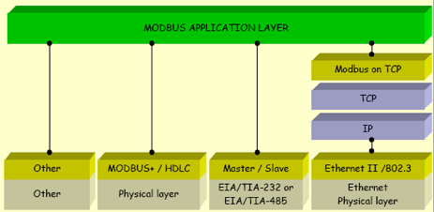
Informatique Industrielle Bus de terrain
MODBUS TCP
couche physique/liaison : Ethernet transport TCP/IP 10-100 Mbaud RJ45
Topologie : étoile/anneau
Méthode d’accès : client/serveur

Slide 18
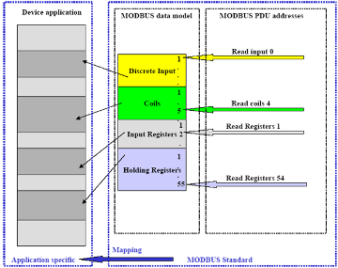
Informatique Industrielle Bus de terrain
MODBUS Principe
Chaque
Esclave
MODBUS :

Slide 19
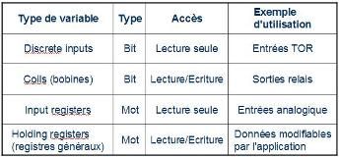
Informatique Industrielle Bus de terrain
MODBUS Principe
Types de données :

Slide 20
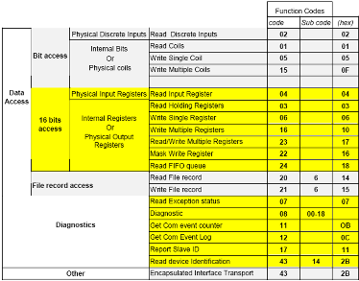
Informatique Industrielle Bus de terrain
MODBUS Principe
Accès aux données :

Slide 21
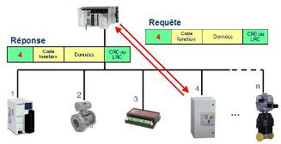
Informatique Industrielle Bus de terrain
MODBUS Principe
Requête du maître Vers l’esclave :

Slide 22
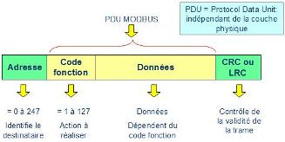
Informatique Industrielle Bus de terrain
MODBUS Principe
Format general d’une trame :

Slide 23
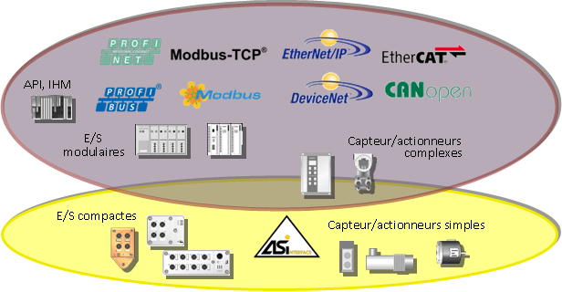
Informatique Industrielle Bus de terrain
AS-i AS-International Association

Slide 24
Chapitre 8 : ASi
ASi et le modèle ISO
3 couches utilisées +
des profils
Interfaces
E/S TOR
génériques
Capteurs TOR
Départ moteurs
E/S
analogiques
etc...
7
APPLICATION
Client / Serveur via requêtes
6
PRESENTATION
VIDE
5
SESSION
VIDE
4
TRANSPORT
VIDE
3
RESEAU
VIDE
2
LIAISON = LLC + MAC
Maître / esclave
1
PHYSIQUE
Alimentation et communication
sur le même support
Notes:
Notes :
-------------------------------------------------------------------------------------------------------------------------------------------------------------------------------------------------------------------------------------------------------------------------------------------------------------------------------------------------------------------------------------------------------------------------------------------------------------------------------------------------------------------------------------------------------------------------------------------------------------------------------------------------------------------------------------------------------------------------------------------------------------------------------------------------------------------------

